Slide 1
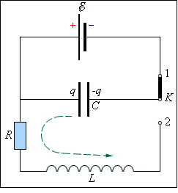

В электрических цепях, так же как и в механических системах, таких как груз на пружине или маятник, могут возникать свободные колебания. Простейшей электрической системой, способной совершать свободные колебания, является последовательный RLC-контур .
Рис. 1
Закон Ома для замкнутой RLC-цепи, не содержащей внешнего источника тока, записывается в виде:

Slide 2
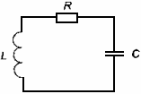
Колебательный контур - электрическая цепь, состоящая из последовательно соединенных конденсатора емкостью C, катушки индуктивностью L и резистора сопротивлением R.

Slide 3
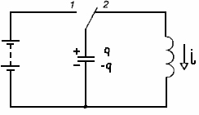
Состояние устойчивого равновесия колебательного контура характеризуется минимальной энергией электрического поля (конденсатор не заряжен) и магнитного поля (ток через катушку отсутствует).

Slide 4

Величины, выражающие свойства самой системы (параметры системы): L и m, 1/C и k
величины, характеризующие состояние системы:
величины, выражающие скорость изменения состояния системы: u = x'(t) и i = q'(t) .

Slide 5


Уравнение, описывающее свободные колебания в RLC-контуре, может быть приведено к следующему виду, если в качестве переменной величины выбрать заряд конденсатора q(t):
В отсутствие затухания свободные колебания в электрическом контуре являются гармоническими, то есть происходят по закону:
q(t) = q₀cos(ωt + φ₀)
Параметры L и C колебательного контура определяют только собственную частоту свободных колебаний:

Slide 6

Период колебаний в контуре дается формулой (Томсона):
Величина φ = ώt + φ₀, стоящая под знаком синуса или косинуса, является фазой колебания
Фаза определяет состояние колеблющейся системы в любой момент времени t.

Slide 7
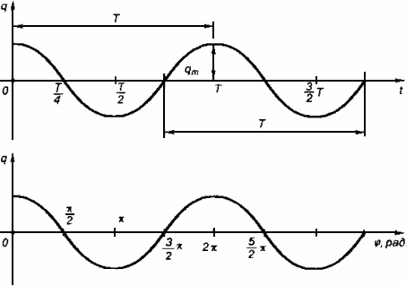

Slide 8
Ток в цепи равен производной заряда по времени, его можно выразить

Slide 9
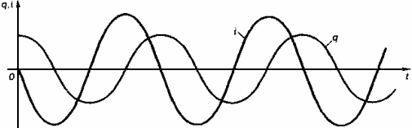
Чтобы нагляднее выразить сдвиг фаз, перейдем от косинуса к синусу

Slide 10


Пусть конденсатор ёмкостью C заряжен до напряжения
Энергия, запасённая в конденсаторе составляет
При соединении конденсатора с катушкой индуктивности, в цепи потечёт ток
Магнитная же энергия, сосредоточенная в катушке

Slide 11


Напряжение, возникающее в катушке при изменении протекающего тока равно
Аналогично для тока, вызванного изменением напряжения на конденсаторе
Поскольку всё возникающее в катушке напряжение падает на конденсаторе, то
ток, вызванный конденсатором проходит через катушку

Slide 12


Дифференцируя одно из уравнений и подставляя результат в другое, получаем
Это уравнение гармонического осциллятора с циклической частотой
она называется собственной частотой гармонического осциллятора

Slide 13
,
Амплитуда q₀ и начальная фаза φ₀ определяются начальными условиями, то есть тем способом, с помощью которого система была выведена из состояния равновесия. В частности, для процесса колебаний, который начнется в контуре (рис.1) после переброса ключа K в положение 2,
При свободных колебаниях происходит периодическое превращение электрической энергии Wэ, запасенной в конденсаторе, в магнитную энергию Wм катушки и наоборот

Slide 14

Если в колебательном контуре нет потерь энергии, то полная электромагнитная энергия системы остается неизменной:

Slide 15
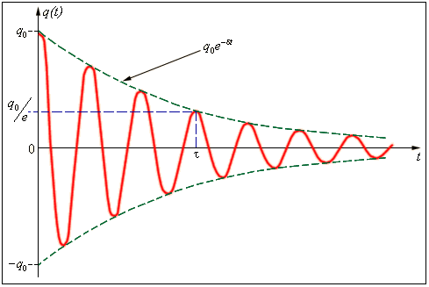
Все реальные контура содержат электрическое сопротивление R. Процесс свободных колебаний в таком контуре уже не подчиняется гармоническому закону. За каждый период колебаний часть электромагнитной энергии, запасенной в контуре, превращается в джоулево тепло, и колебания становятся затухающими

Slide 16
Уравнение свободных колебаний в контуре при наличии затухания имеет вид:
где β -коэффициент затухания равен:

Slide 17
Решением этого дифференциального уравнения является функция

Slide 18
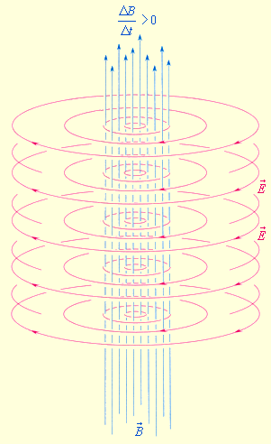
.
Изменение магнитного поля порождает в окружающем пространстве вихревое электрическое поле.
Изменяющееся электрическое поле порождает магнитное поле.

Slide 19
. В электромагнитной волне происходят взаимные превращения электрического и магнитного полей. Эти процессы идут одновременно, и электрическое и магнитное поля выступают как равноправные «партнеры». Объемная плотность энергии электромагнитного поля в линейной изотропной среде
Для электромагнитной волны, распространяющейся вдоль оси Z, волновые уравнения имеют вид:

Slide 20
,
Синусоидальная (гармоническая) электромагнитная волна. Векторы
, и
взаимно перпендикулярны

Slide 21
В электромагнитной волне модули напряженности магнитного поля
и напряженности электрического поля
в каждой точке пространства связаны соотношением
Из (4) следует, что
где с –скорость электромагнитных волн в вакууме.

